Slide 1
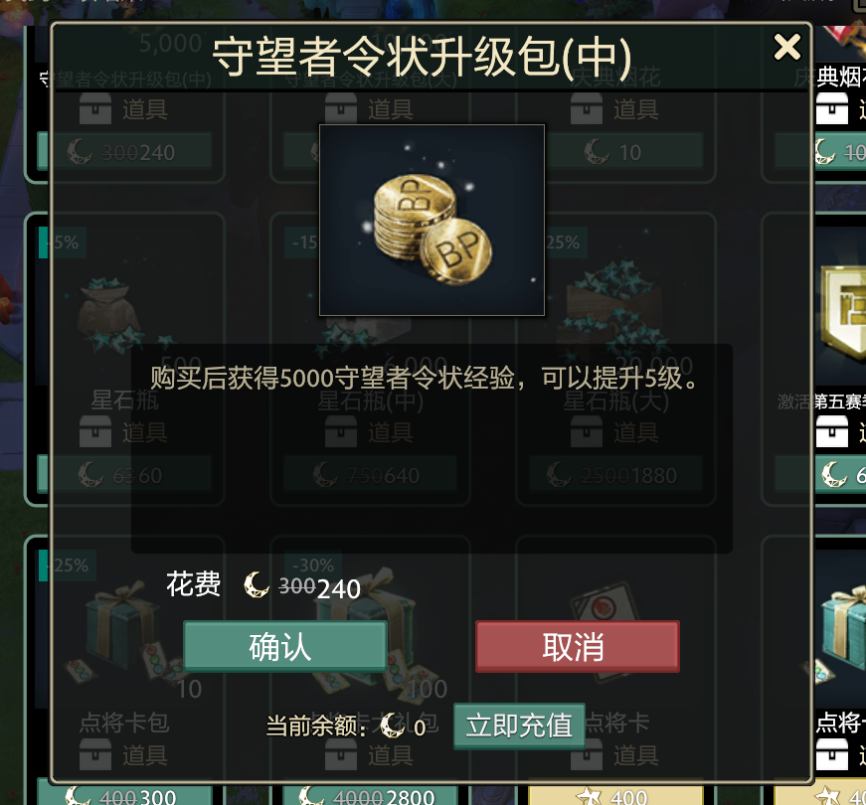

Slide 2
英雄商品模版
花费：60
当前余额：60
立即充值
取消
确认

Slide 3
通用商品模版
这里写商品描述
花费：60
当前余额：60
立即充值
取消
确认

Slide 4
宠物商品模版
花费：60
当前余额：60
立即充值
取消
确认

Slide 5
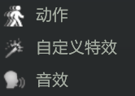
皮肤商品模版
视频
修改效果
这里写商品描述
花费：60
当前余额：60
立即充值
取消
确认

